Slide 1


Remain Luxury
Astra
Pitch 2026
REMAIN
Luxury
Ana Afonso · Ana Curi · Anna Navarro

Slide 2
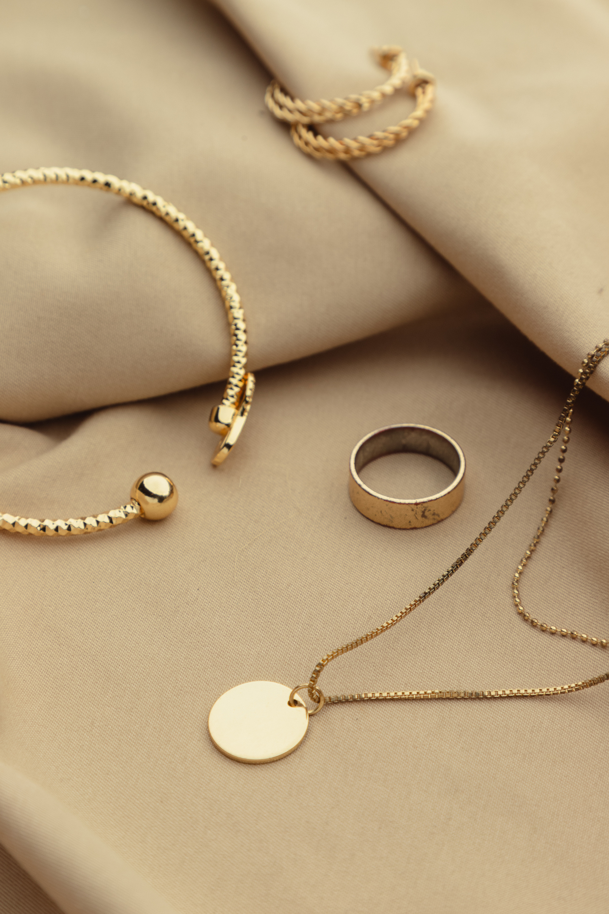
Remain Luxury
Pitch 2026
O
Problema
Você tem uma item de luxo parada no armário. Na OLX fica ao lado de sofá usado, sem passar confiança. No Instagram, negocia com desconhecidos sem garantia e incertezas

Slide 3
Remain Luxury
Pitch 2026
Quem
SOMOS?
Somos uma plataforma de revenda de produtos e acessórios de altíssimo luxo, oferecendo segurança, autenticidade e confiança para compradores e vendedores em cada negociação.

Slide 4



Remain Luxury
Pitch 2026
OS 3
Pilares
CONFIANÇA
VERIFICAÇÃO
EXPERIÊNCIA
Chat direto e seguro entre usuários antes da compra com suporte dedicado e humanizado de nossa equipe em todo o processo, garantindo transações totalmente rastreáveis.
Vendedores submetidos a uma rigorosa análise de histórico com selo dourado visível nos anúncios, assegurando a legitimidade e a procedência premium de cada peça cadastrada.
Experiência exclusiva que une desejo e sustentabilidade e acessibilidade, oferecendo uma jornada de compra imersiva, design sofisticado para o mercado second-hand de luxo.

Slide 5


Remain Luxury
Pitch 2026
QUEM ESTÁ
no mercado
INTERNACIONAL
Vestiaire Collective foi feita para o europeu. Processo burocrático, suporte em inglês — não para Brasil.
GENÉRICOS
A Enjoei e OLX são genéricos. Tratam uma bolsa Chanel da mesma forma que um tênis usado.

Slide 6


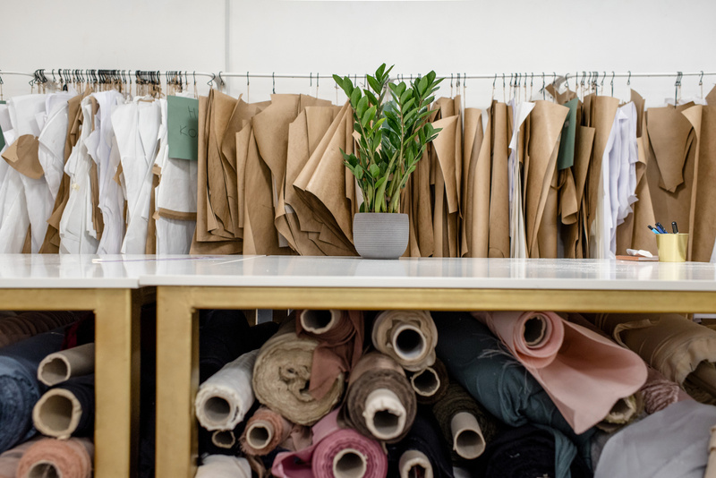
Remain Luxury
Pitch 2026
O
Mercado
R$ 25 BI EM 2024
100K BRECHÓS NO BRASIL
O mercado brasileiro de luxo de segunda mão movimentou R$ 25 bilhões em 2024 e cresceu 18% em um único semestre.
Com mais de 100 mil brechós ativos, o Brasil já é um dos maiores mercados emergentes de revenda da América Latina.
CRESCE 10% AO ANO
O mercado global cresce 10% ao ano — três vezes mais rápido que o luxo primário. Projeção de US$ 360 bilhões até 2030.

Slide 7
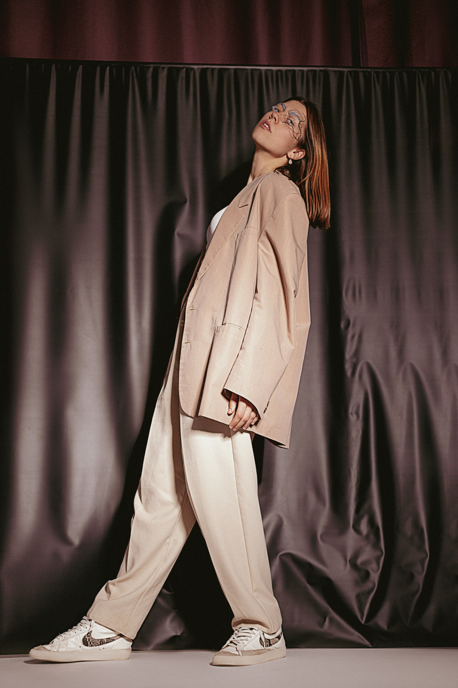
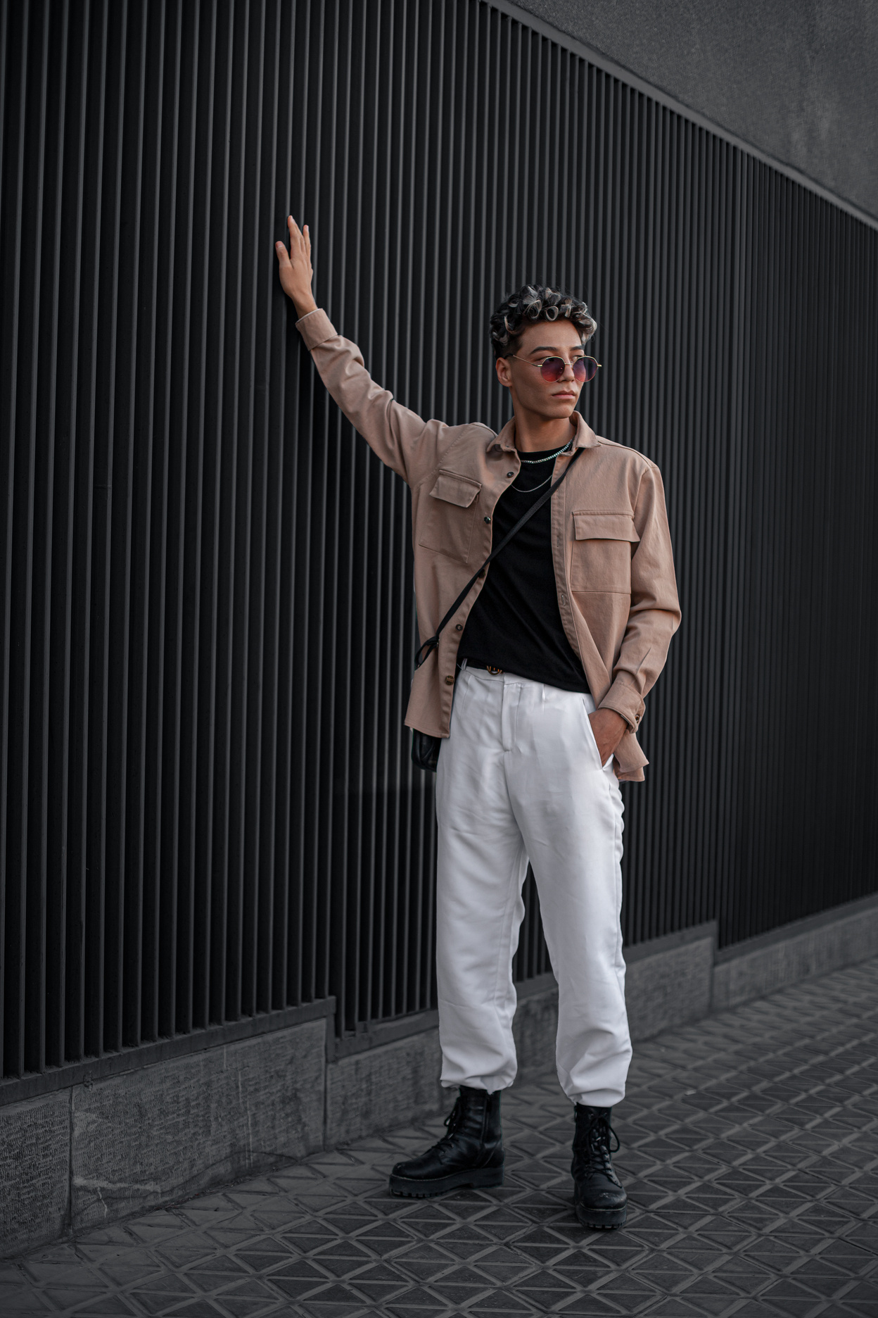

Remain Luxury
Pitch 2026
MODELO DE
Negócio
COMISSÃO — 20%
20% sobre o valor de cada venda concluída. Zero custo para listar, zero mensalidade. O vendedor paga apenas quando a transação acontece.
VISIBILIDADE PAGA — R$ 199 /MÊS
Plano mensal de destaque: posição privilegiada no catálogo, badge de vendedor premium e seção de destaques na home.
AUTENTICAÇÃO PREMIUM
Incluída na comissão: especialista autentica fisicamente o item antes da venda. Selo de procedência no anúncio e garantia de originalidade ao comprador.

Slide 8

Roadmap
Remain Luxury
Pitch 2026
Fase 1
0 – 6 meses
Fase 2
6 – 12 meses
Fase 3
1 – 3 anos
Crescimento
▸ Expansão com categoria Relógios e joias e sistema de lance
▸ 2.000 usuários ativos
▸ 200 vendedores verificados
▸ 250 transações/mês
▸ Ticket médio R$ 3.500
R$ 175.000/mês
Escala
▸ Equipe própria de peritos físicos
▸ Parcerias joalherias e influencers
▸ 10.000 usuários ativos
▸ 850 transações/mês
▸ Ticket médio 5.000
R$ 510.000/mês
Lançamento
▸ Campanha com micro-influenciadores de moda
▸ 500 usuários ativos
▸ 50 vendedores verificados
▸ 75 transações/mês
▸ Ticket médio R$ 2.500
R$ 37.500/mês

Slide 9
Remain Luxury
Pitch 2026
01
Investimento inicial: R$ 150.000
Tração de marketing, campanha com micro-influenciadores e aquisição dos primeiros 500 usuários VIP.
02
Parcerias estratégicas
Personal shoppers e influencers de luxo para validação de marca e curadoria do catálogo inicial.
O QUE
Precisamos
03
Peritos em autenticação
Especialistas físicos para escalar o processo de autenticação premium conforme o volume de transações crescer.
04
Mentoria e rede
Mentores com experiência em marketplace, marketing e luxo para refinar o go-to-market e acelerar os primeiros 6 meses.

Slide 10






Remain Luxury
Pitch 2026
VALIDAÇÃO
do Produto
SISTEMA COMPLETO
FUNCIONAL E TESTADO
PRONTO PARA USO
Sistema de website seguro com autenticação do usuário, autenticação de peças, incluso catálogo com filtros, chat em tempo real, verificação de vendedor com selo, upload de fotos, avaliações, favoritos e checkout.

Slide 11
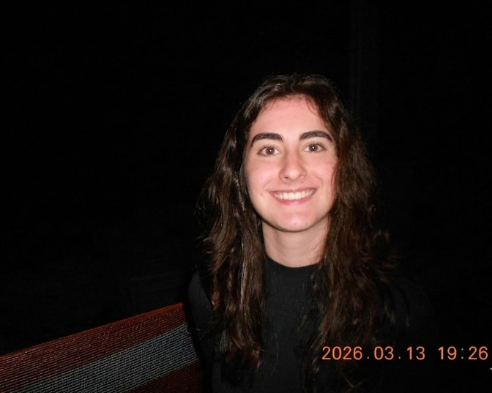


A
Equipe
Remain Luxury
Pitch 2026
ANA CAROLINA AFONSO
ANA CAROLINA CURI
ANNA NAVARRO
Encarregada de cuidar da segurança dos dados e da parte técnica do website.
Parte visual do website incluindo experiência do usuário
Suporte técnico ao usuário em tempo real por chat.

Slide 12

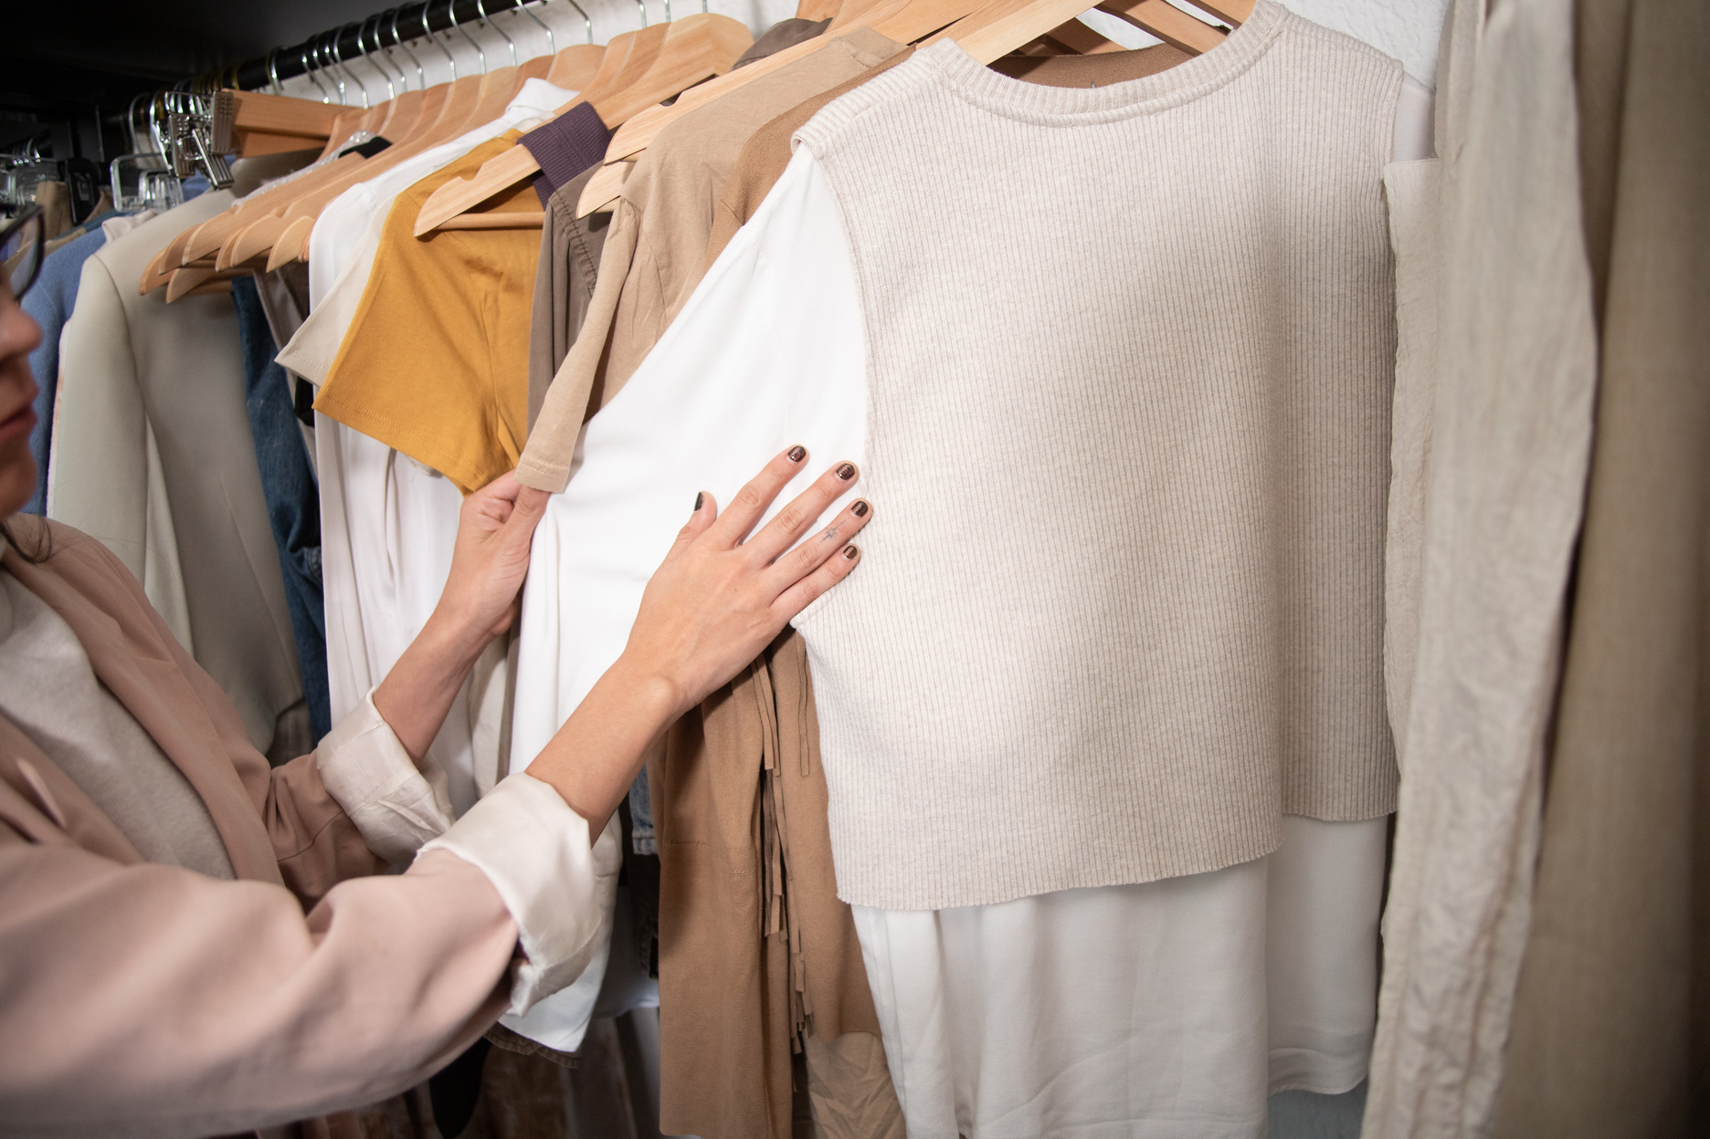
Remain Luxury
Pitch 2026
Astra
REMAIN
Luxury
Luxo que continua valendo.
Ana Afonso · Ana Curi · Anna Navarro

